Slide 1




Общественная палата города Липецка
«Бытовые устройства и автомобильные шины, масла – правильная утилизация»
Экономика замкнутого цикла
Национальный проект
Экологическое благополучие
19 марта 2025

Slide 2

Поблагодарим наших главных вдохновителей, наставников и друзей – председателей региональных отделений ОЭОД «Зеленая Россия». Вы несете светлые идеи, вдохновляете эко-добровольцев!
Спасибо председателям региональных отделений ОЭОД «Зеленая Россия»!
Особенно активно прошли субботники:
….
В Липецкой области, под руководством нашего представителя - Лиховозовой Галины Александровны….
Инициатор мероприятия член Общественной палаты города Липецка, председатель представительства Общероссийского экологического общественного движения “Зеленая Россия” Лиховозова Галина Александровна

Slide 3
В этом (2024 )году больше всего эко-добровольцев приняли участие:
Первое место: Кемеровская область
Второе место: Саратовская область
Третье место: Липецкая область и Самарская область
Выражаем благодарность:
Жителям Кемеровской области, Саратовской области и Липецкой области и Самарской области за самое активное участие в субботнике!

Slide 4









Slide 5
“Указом Президента Российской Федерации от 21 июля 2020 года № 474 «О национальных целях развития Российской Федерации на период до 2030 года» была поставлена задача к 2030 году обеспечить 100% сортировку твердых коммунальных отходов и в два раза снизить объем отходов, направляемых на полигоны.

Slide 6
В 2021 году «Экономика замкнутого цикла» стала одной из 42 стратегических инициатив Правительства Российской Федерации до 2030 года.

Slide 7
Вопросы для обсуждения.
Ситуация в Липецке с утилизацией бытовых устройств, автомобильные шин и масел
Рекомендации по правильной утилизации и раздельного сбора бытовых устройств, автомобильных шин и масел в Липецке в рамках стратегической инициативы “Экономика замкнутого цикла"

Slide 8
Ситуация в Липецке с утилизацией бытовых устройств, автомобильные
шин и масел

Slide 9
Примерные темы для выступлений на экране:
Ситуация с утилизацией бытовых устройств в Липецкой области.
Образовательные инициативы по раздельному сбору отходов среди молодежи.
Проблемы и решения в сфере утилизации автомобильных шин и масел.
Лучшие практики раздельного сбора отходов и их утилизации.
Роль НКО и волонтеров в повышении экологической сознательности населения.

Slide 10


Slide 11
ЭКОНОМИКА ЗАМКНУТОГО ЦИКЛА
100% сортировка всех коммунальных отходов 2030
25% на вторсырье.

Slide 12
По нацпроекту в России благодаря переработке бытовые отходы становятся ресурсом.
К 2030 году все ТКО в стране будут сортироваться, а не менее четверти из них – идти на переработку как вторсырье.

Slide 13
Сегодня сортировку проходят уже более 54% всех ТКО, а более 13% от общего числа отходов утилизируют.
К 2030 году не менее четверти отходов производства и потребления будут направляться на переработку в виде вторсырья.

Slide 14
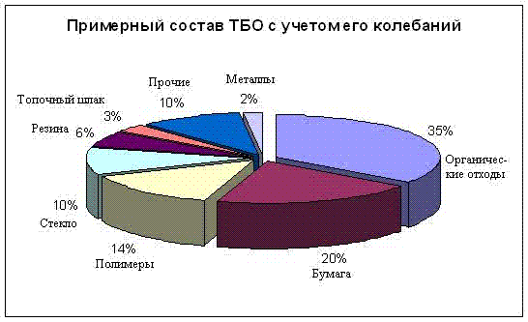

Slide 15
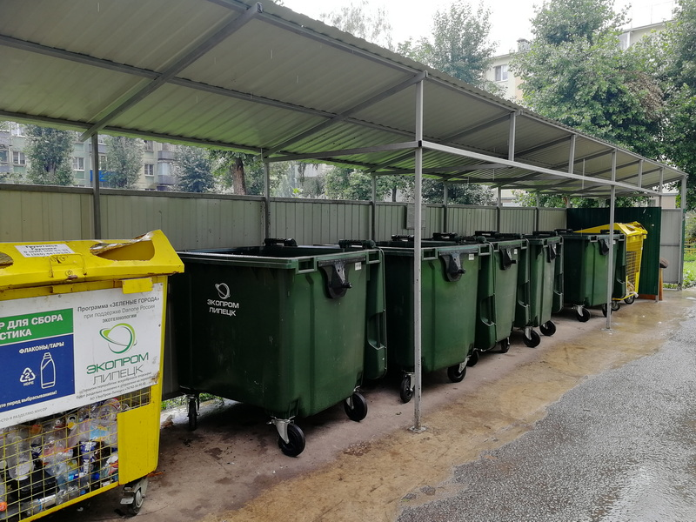
Примеры реализации раздельного сбора в Липецке:
Контейнеры:
-сетки для пластика
- для смешанных
- чистых твердых отходов.
- экоШкафы для одежды
Тароматы с талонами.

Slide 16
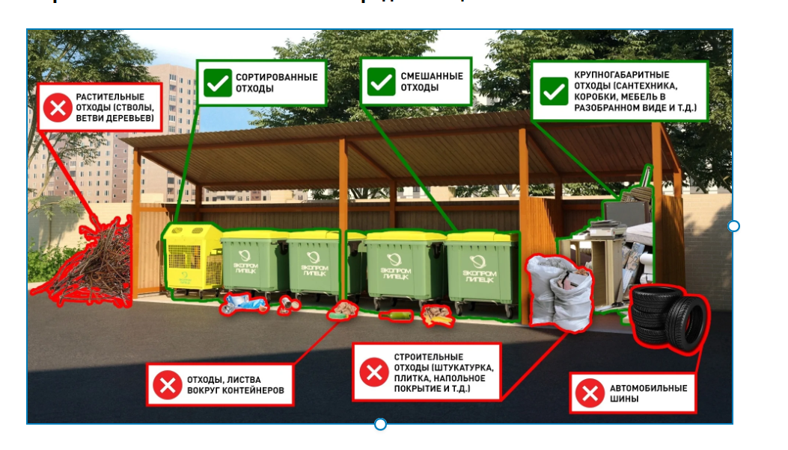

Slide 17

40 тонн ткани за 2 года.
500 тонн пластика за год.
Результаты раздельного сбора в Липецке и трех районов:
660 тыс. жителей.
Объемы вывоза отходов
260 тыс. тонн отходов в год
Ежедневный вывоз: 500 тонн отходов

Slide 18


Slide 19
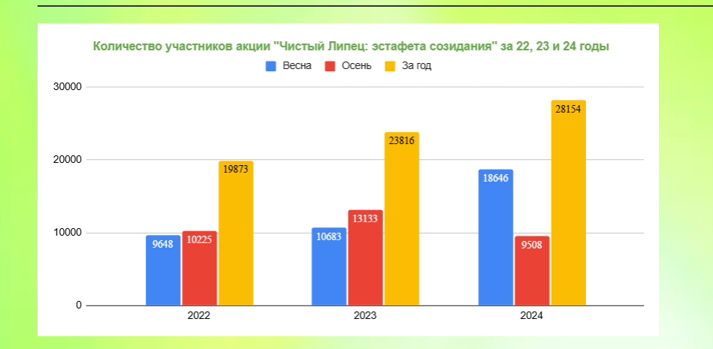

Slide 20
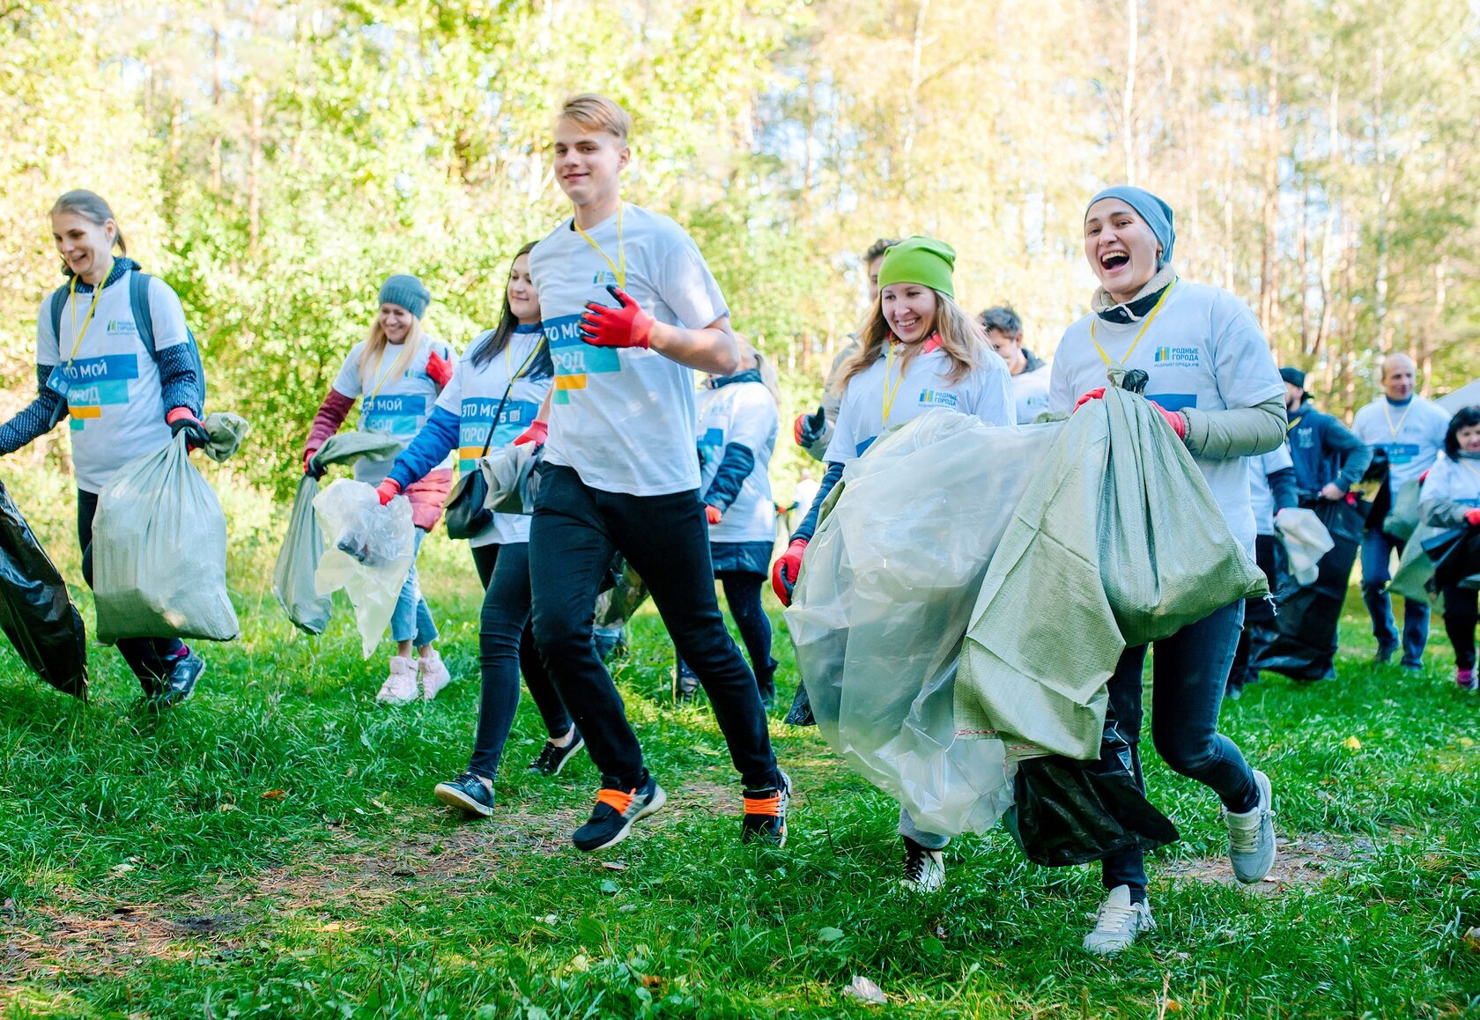
"Чистые Игры" как пример экологической активности:
Соревнования по уборке территорий с разделением мусора.
Использование собранного пластика как вторсырья: лавочки из вторичного пластика.

Slide 21


Slide 22
Рекомендации по правильной утилизации и раздельного сбора бытовых устройств, автомобильных шин и масел в Липецке в рамках стратегической инициативы “Экономика замкнутого цикла"

Slide 23
Личное участие в раздельном сборе:
?
Как вы участвуете в раздельном сборе?"

Slide 24
Спасибо за участие!
Общественная палата города Липецка

